Slide 1

Belarus, Minsk 2016

Slide 2
Команда
Продюсер/инженер программист | Алексей Куцевол
Инженер-конструктор | Глеб Васильев
Художник | Анна Васильева
Врач-психотерапевт | Евгения Точицкая
Инженер-программист/актер | Вадим Егораев
Химик | Василий Борисенок
Физик | Юрий Адамов
Радио-инженер | Николай Ковчак

Slide 3

RElife
Your chance to survive

Slide 4
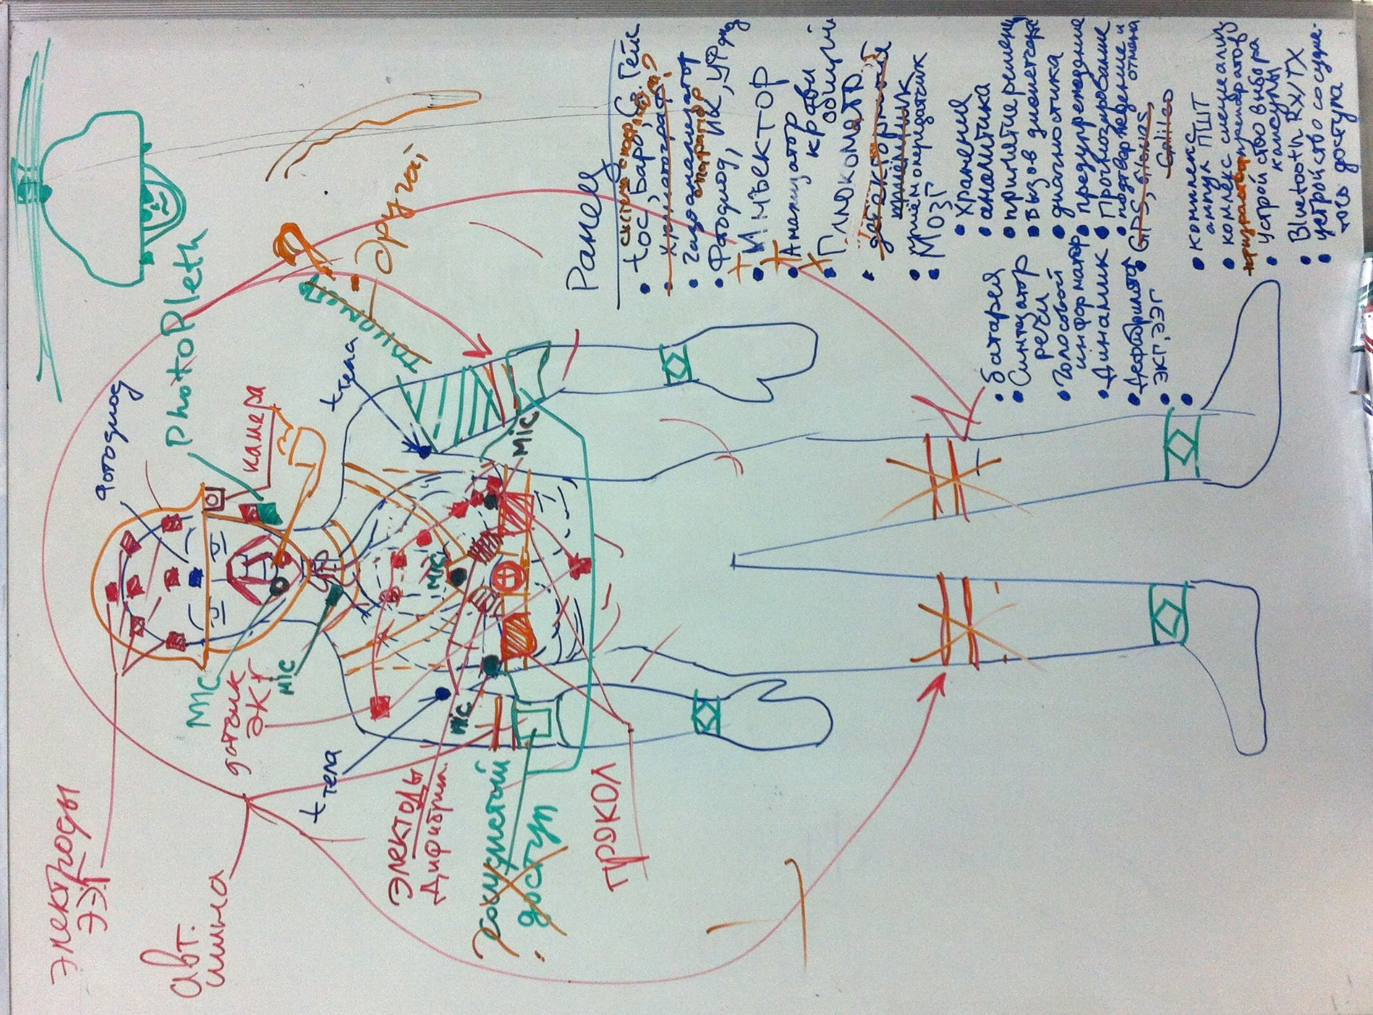
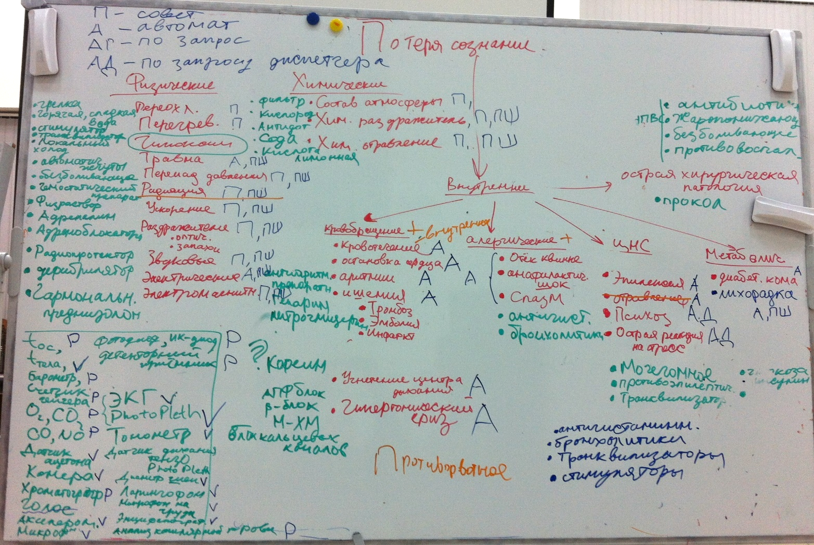
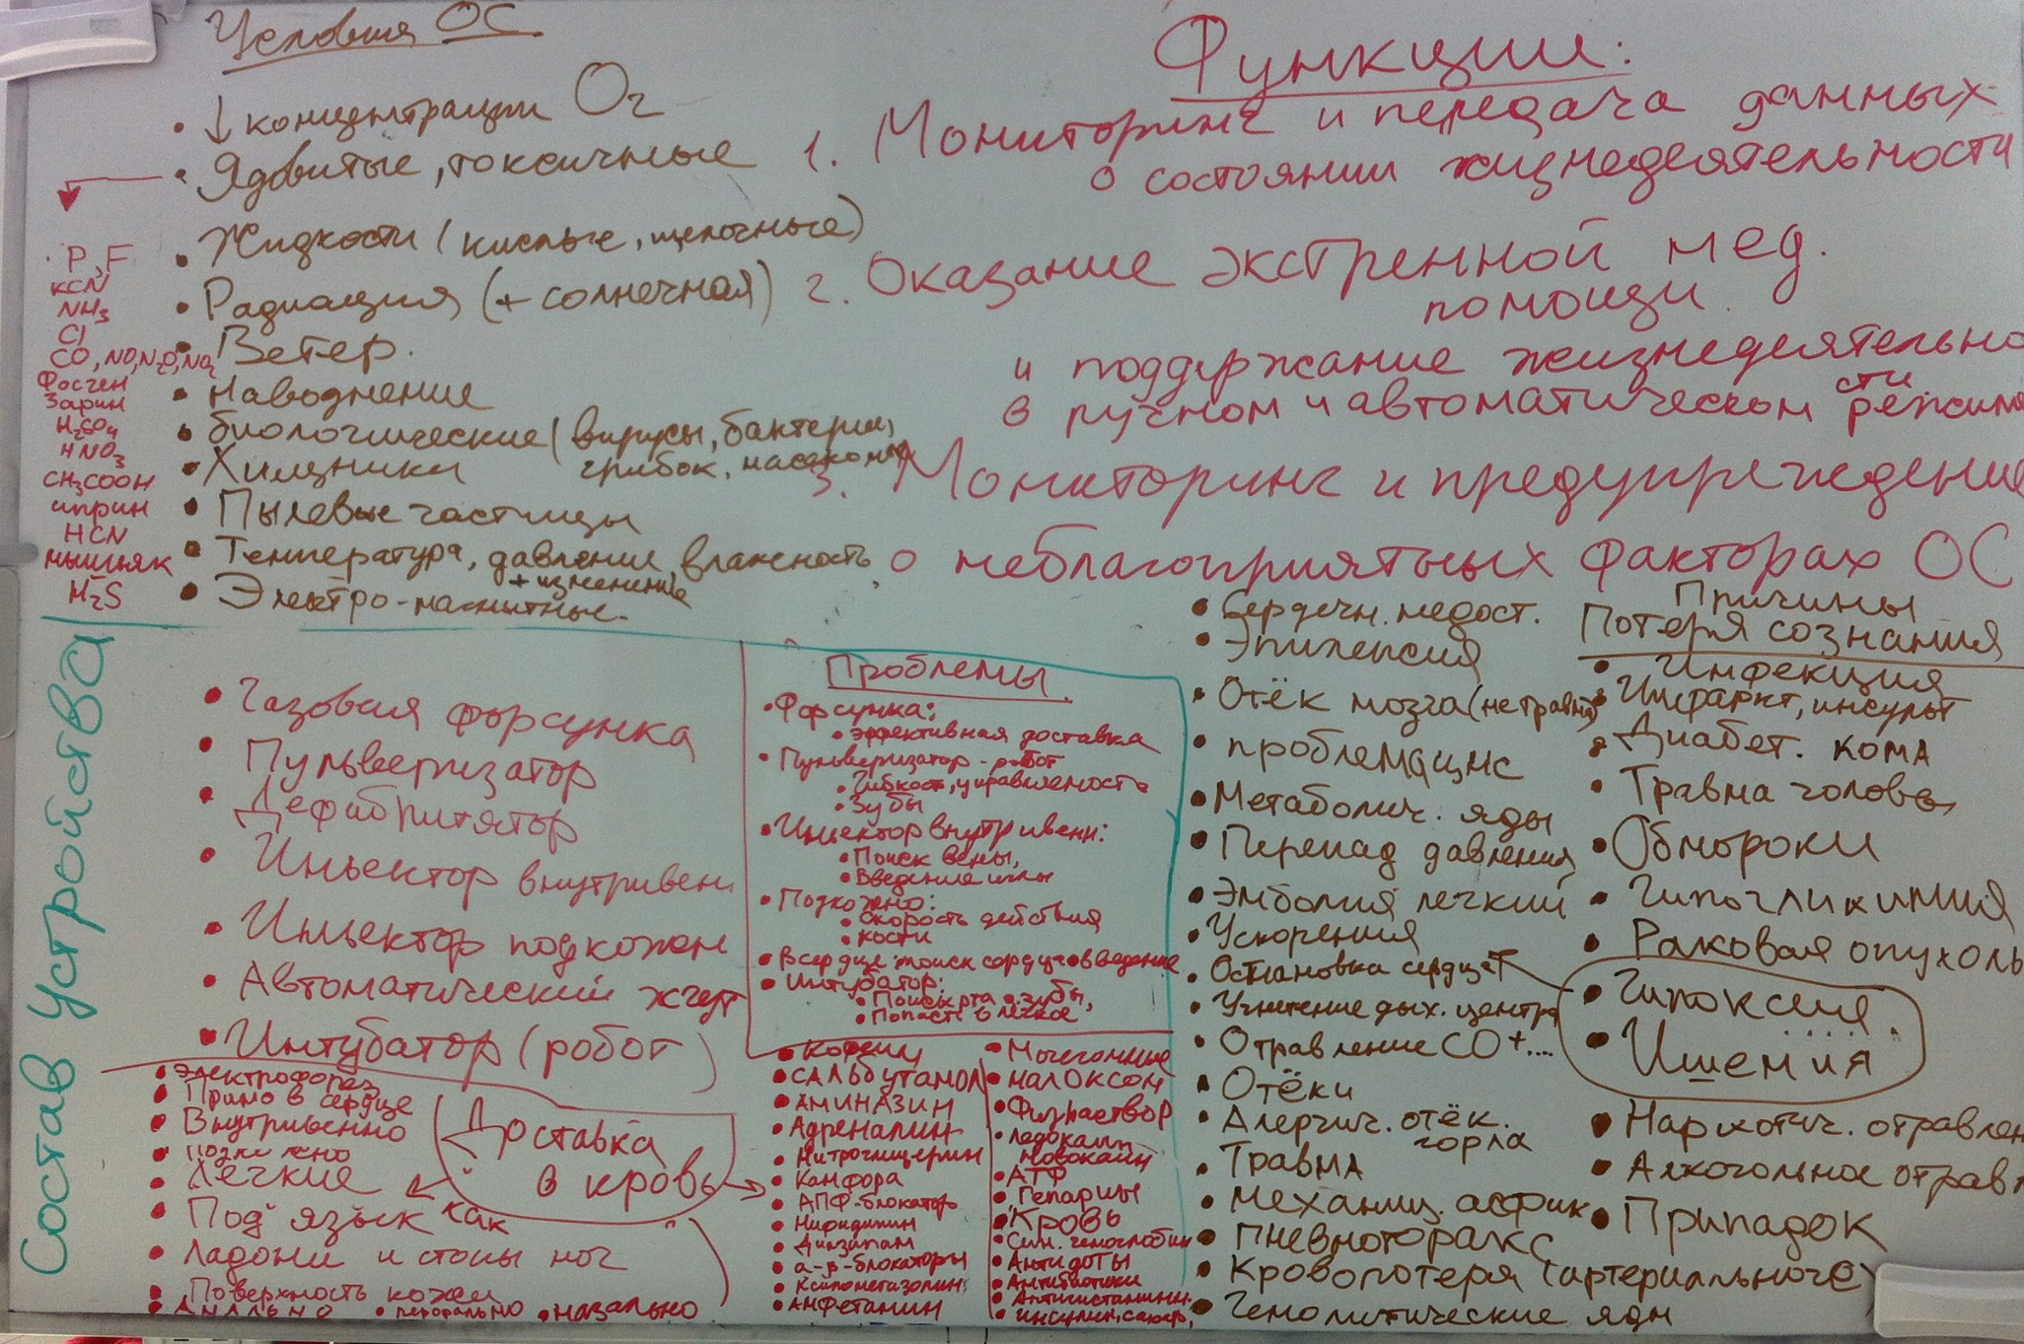
Работа над проектом…

Slide 5
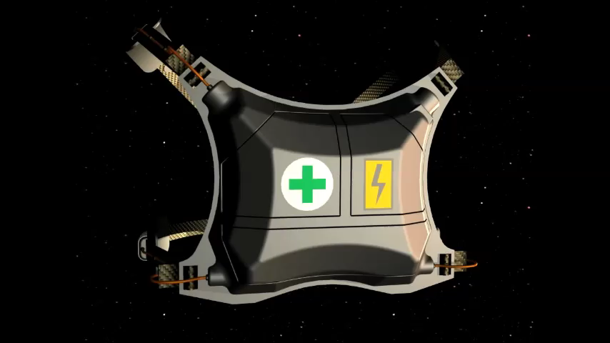

Slide 6
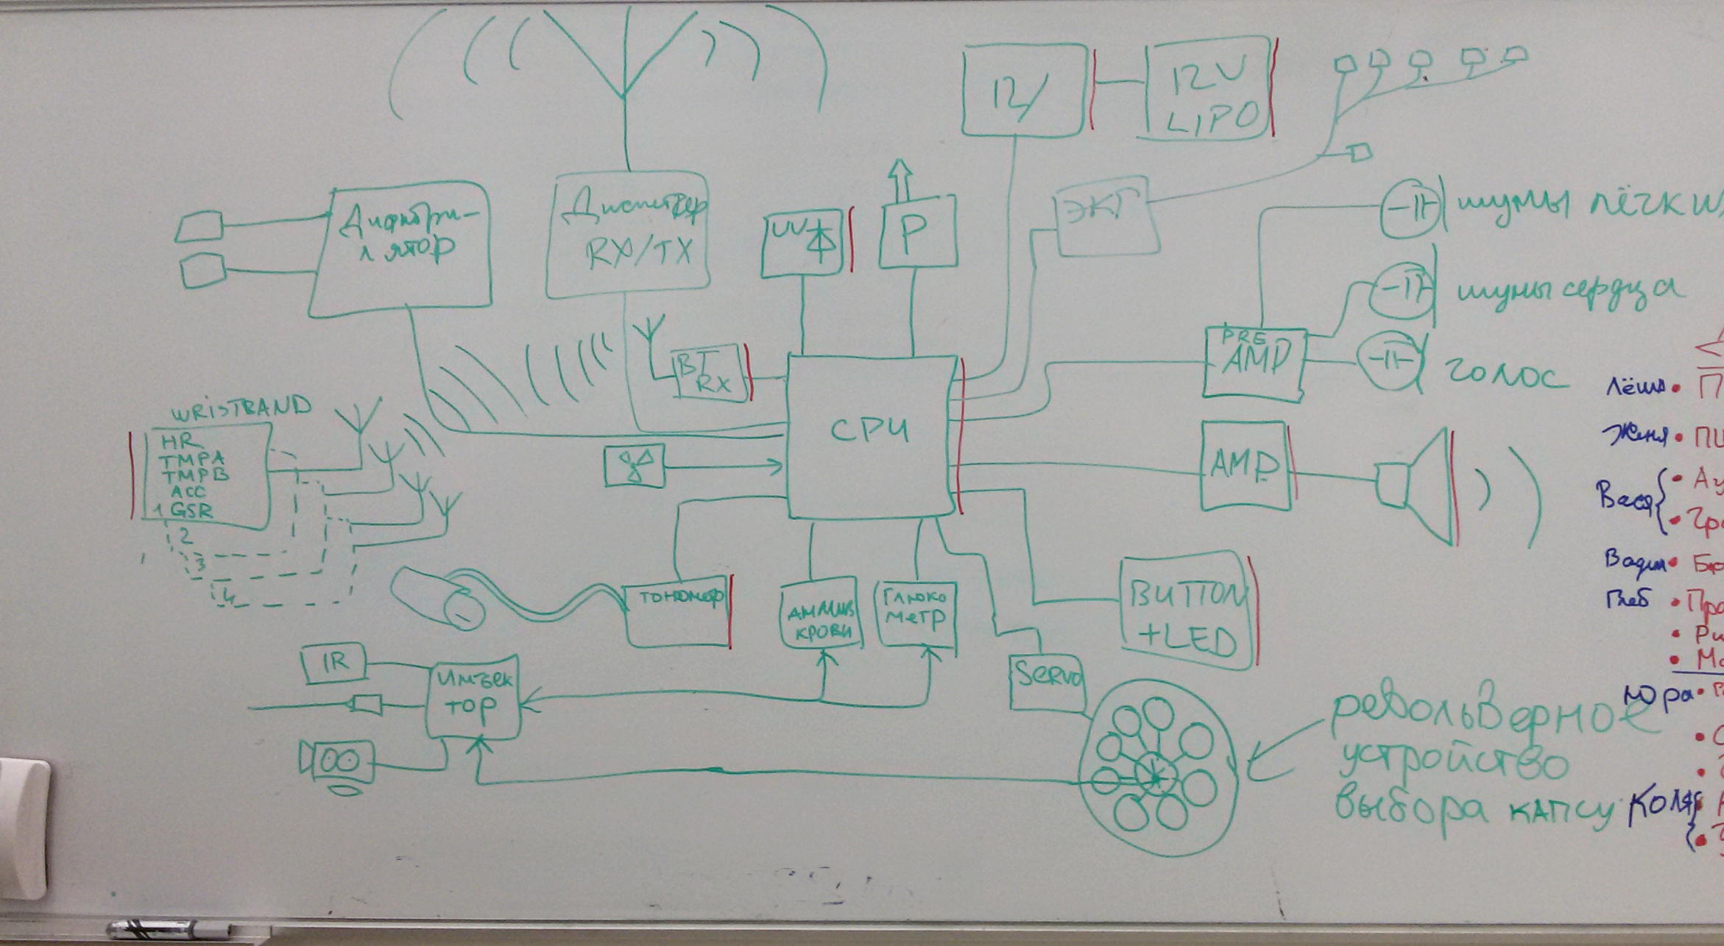
Работа над проектом…

Slide 7
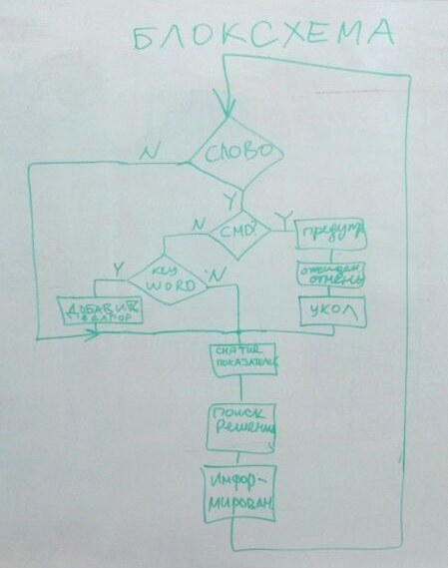

Slide 8
Программа:
Распознавания
Синтезирования речи
Принятия решения
Технологии:
Google API для распознавания речи
Festival для синтеза речи
Python, Linux
Raspberry Pi
Custom hardware

Slide 9
Алгоритм
Наличие дыхания
Наличие пульса на периферических артериях
Наличие серцебиения
Реакция зрачков на свет
Дефибрилляция
Сердечно-легочная реанимация
В/мышечное введение атропина, адреналина
Да
нет
Гипоксия
Цианоз
Нарушения дыхания
Падение артериального давления
Увеличение ЧСС
Нет
Уровень глюкозы в крови
Повышен
Введение инсулина
Клокочущие хрипы в легких, нарастание цианоза, гипоксии
Норма
Снижен
Резкая боль в груди
Норма
ЭКГ
Да
Наличие травмы
Да
Внезапная перегрузка правых отделов сердца
Да
Протокол
«Лечение отека легких»
Введение глюкозы
Да
Продолжение исследования (ЭЭГ, развернутый анализ крови и т. д.
Наличие дыхательных шумов с обех сторон
Аритмия
Ишемия или инфаркт
Да
Протокол «Травма грудной клетки»
Нет
Протокол «Лечение тромбоэмболии легочной артерии»»
Нет
Пневмоторакс
Протокол «Лечение аритмии»
Протокол «Лечение приступа стенокардии» или «Лечение ифаркта миокарда»
Прокол II межреберного промежутка

Slide 10
Способы воздействия на организм
1. Речевой
2. Дефибриллятор
3. Автоматическая сердечно-легочная реанимация
4. Прокол межреберного пространства для экстренной помощи при закрытом пневмотораксе
5. Электрическая стимуляция мочки уха
6. Медикаментозный
Инъекционный - только внутримышечно.
Спрей перорально
Подъязычный

Slide 11
Датчики
1. Транскутанный анализ крови (на мочке уха):
гемоглобин;
билирубин
глюкоза;
концентрация газов в крови.
2. Общий анализ крови (инвазивный, анализатор в ранце)
развернутый ферментативный анализ
форменные элементы крови (эритроциты, лейкоциты и т.п.)
3. Камера, регистрирующая цвет кожи, ширину зрачка, разницу между зрачками, выражение лица человека
4. ЭЭГ
5. ЭКГ
6. Микрофон для голосовой связи
7. Микрофон для регистрации шумов с гортани/трахеи
8. Микрофон для регистрации шумов сердца
9. Микрофоны для регистрации дыхательных шумов сиз нижних отделов легких
10. Температура тела (две точки, аксиллярные впадины)
11. Акселерометры (4 точки)
12. Измеритель артериального давления (пальцевой плетизмограф)
13. Фотодиод, ИК и УФ – регистратор

Slide 12
Медикаменты
Фармакологическая группа | Название препарата | Способ введения
Адреномиметики | Адреналин | Подкожно
М-холиноблокаторы | Атропин | Внутримышечно
Глюкокортикоиды | Преднизолон | Внутримышечно
Анальгетики | Морфин | Внутримышечно
Жаропонижающие и противовоспалительные | Кеторолак | Внутримышечно
Бронхолитики | Сальбутамол | Спрей перорально
Антиаритмики | Лидокаин, амиодарон | Внутримышечно
Нитраты | Нитроглицерин | Спрей перорально
Ингибиторы АПФ | Каптоприл | Внутримышечно
Противорвотное | Метоклопрамид | Внутримышечно
Нейролептики | Галоперидол | Внутримышечно
Анксиолитики | Диазепам | Внутримышечно
Антикоагулянты | Гепарин | Подкожно
Гормоны | Инсулин | Подкожно
Метаболики | Глюкоза | Раствор перорально
Мочегонные | Фуросемид | Внутримышечно

Slide 13
Спасибо за внимание!
И доброго здоровья!

